Slide 1
Hardware Description Languages (HDL): VHDL, VERILOG
Contenido
Modelos estructurales, de flujo de datos y comportamentales.
Sintaxis (estructura de los lenguajes)
modelado de lógica combinacional
Ejemplos

Slide 2
Introducción al VHDL y Verilog
VHDL - VHSIC Hardware Description Language – Very High Speed Integrated Circuit .
Verilog se deriva de las palabras “verification” y “Logic”
Algunas características:
Muchas herramientas ( CAD) los soportan como lenguaje de diseño (“front end”)
Son muy similares,
Verilog es más simple (menos sintaxis, menos palabras claves)
VHDL soporta grandes sistemas complejos. Soporta mejor la modularización.
Tiene muchos detalles innecesarios !

Slide 3
Introducción al VHDL (herramientas de diseño)
Verilog
VHDL
Metodología de diseño
Especificación del sistema
HDL(front-end)
Estructura y función del
sistema:
Estructural
Flujo de datos
Comportamental
Simulación
(herramienta)
Síntesis
(Herramienta)
Verificación del diseño:
Se comporta de acuerdo a lo planeado ?
Functional: comportamiento I/O
Arquitectural (registros)
Nivel lógico(Gates)
Nivel de transistores (Eléctrico)
Timing: comportamiento de las señales digitales
Generación del mapa
para llevar a
a cabo la implementación

Slide 4
Introducción al VHDL y Verilog
Problema Clave (muy importante)
Los lenguajes se generaron originalmente como herramientas de simulación de circuitos digitales.
Su semántica es muy orientada hacia la simulación (simulación de eventos discretos) y no a la estructura real del hardware.
Los procesos de síntesis lógica fueron introducidos posteriormente.
Solo un subconjunto del lenguaje es empleado por las herramientas
de sintesis lógica….
Esto conduce a algunos comportamientos “estraños” particularmente con
los latches (elementos de memoria).
Por ejemplo: latchs pueden aparecer como resultado de la síntesis
cuando se piensa que no deberían aparecer !
Consejo clave: Sea muy cuidadoso en la descripción…..Existen estilos
o patrones en la descripción que se deben seguir....

Slide 5
Introducción al VHDL y Verilog
Cómo se modela un circuito combinacional en VHDL (niveles de abstración)
Comportamental
(behavioral)
Se describe el sistema a nivel de algoríthmo
Usando instrucciones de alto nivel
Se utiliza la instrucción process ()
(incluye, if..else.. ..Case..)
Flujo de datos
(data flow)
Se decribe especificando los datos fluyen
entre registros, su usan ecuaciones boolenas
Arithméticas…e intrucionescomo When ..else, o
With ...select...
Nivel de puertas
(gate – level)
El sistema se decribe como un
conjunto de compuertas concretas
(previamente diseñadas) and, or, nand, nor,xor
Inv,etc. Interconectadas con señales.
También se le denomina modelamiento estructural

Slide 6
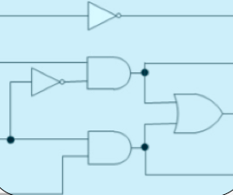
Ejemplo del primer diseño (tutorial.vhd). Diseño usando ecuaciones booleanas (flujo de datos)
Diseño de un circuito combinacional usando ecuaciones boolenas:
tutorial
Señales internas
swt(0)
Arquitectura
led_int(0)
led(0)
swt(1)
led_int(1)
led(1)
Entradas
led_int(2)
Salidas
led(2)
swt(2)
led_int(3)
led(3)
swt(3)
swt(7downto 4)
led_int(7 downto 0)
led(7 downto 0)
El circuito se utilizará para aprender a usar la herramienta de diseño Vivado
Ecuaciones
led(0) = swt(0)
led(3) = swt(3) . Swt(3)
led(1) = swt(1) . swt(2)
led(2) = (swt(1) . swt(2)) + ( swt(3) . swt(3))

Slide 7
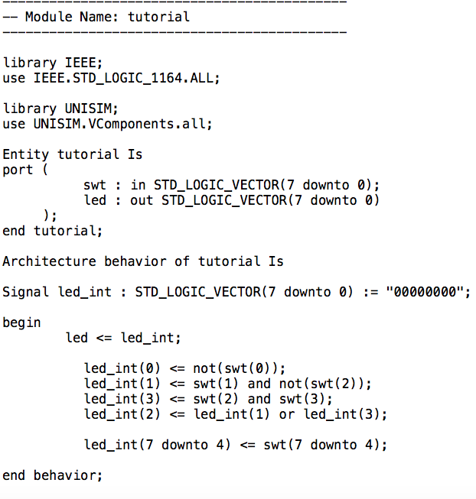
Estructura de un diseño en VHDL
xxxxx.vhd
Archivo texto con
extensión .vhd
tutorial.vhd
(IEEE packges usualmente + otros dependiendo de las necesidades)
Entity
Decripción de caja negra, interfaz, las entradas y salidas y su tipo)
Arquitectura
Decripción del comportamiento (funciones) del sistema digital

Slide 8
Introducción al VHDL
Primer ejemplo de una descripción del diseño: tutorial.vhd (en VHDL)
El archivo se usará para simulación y síntesis
Librerías a usar
tutorial
swt(7:0)
led(7:0)
8
8
Diseño de tutorial
(entradas-salidas)
swt: entradas – 8 señales
led: salidas - 8 señales
Descripción de
Arquitectura
(parte interna del circuito)
Diseño usando
funciones booleanas

Slide 9
Para realizar la simulación se requiere diseñar un programa que permita probar si el circuito funciona correctamente.. Se requiere generar todas las posibles entradas y verificar si las salidas correspondientes son correctas
Para realizar la simulación
Se debe crear un test bench (un programa para las pruebas
en VHDL):
Consideraciones:
El test bech solo sirve para simulación.
La entidad en el test bench no tiene puertos.
Se debe instanciar en la arquitectura el diseño que se va
simular como un componente.
Se puede crear el programa de prueba usando la instrucción
process del VHDL

Slide 10
Test Bench (una introducción..)
generador
Mi_circuito
verificador
Generador de las señales de simulación para el circuito
Verificación si las salidas del circuito son correctas
Circuito diseñado
(a sintetizar)
…..
…..
Puede definirse un componente que genere
las señales para verificar el circuito, o se pueden
usar instruccione del VHDL
Para generar las señales dentro de la arquitectura
Componente encargado
de verificar si las salidas
son correctas. La verificación también se
Puede hacer dentro de
La arquitectura con instrucciones del VHDL
Circuito diseñado declarado como
componente,

Slide 11
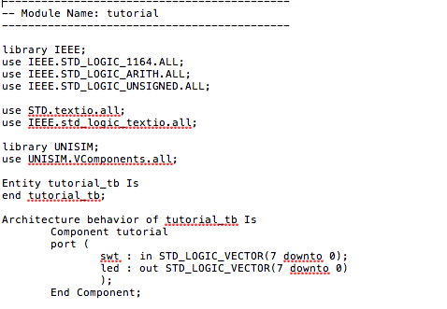
Introducción al VHDL
Ejemplo del programa de pruebas (test bench) tutorial_tb.vhd (en VHDL)
Para simular el circuito tutorial
Librerías a usar
Se requiere para
Imprimir por consola
Diseño de test bech
Se define la entidad
sin puertos de entrada
salida
Se define la arquitectura
(parte interna del testbench)
Se declara el diseño
que se va simular como un componente
Debe estar ya diseñado en VHDL

Slide 12
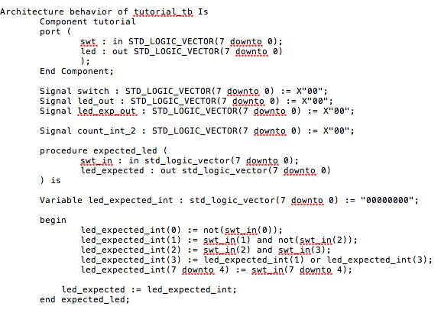
Introducción al VHDL
Ejemplo del programa de pruebas (test bench) tutorial_tb.vhd (en VHDL)
Para simular el circuito tutorial (continuación…)
Se definen señales
Internas en la arquitectura
Sirven para conectar el componente
Y generar las pruebas
Se define un procedimiento
El procedimiento en VHDL tiene
Entradas y salidas.
Se utiliza para calcular la función
Que realiza el circuito y verificar
Si funciona correctamente
Dentro de un procedimiento
Se pueden definir variables
temporales.
Se calcula la función que debe
Realizar el circuito bajo prueba
Termina el procedimiento

Slide 13
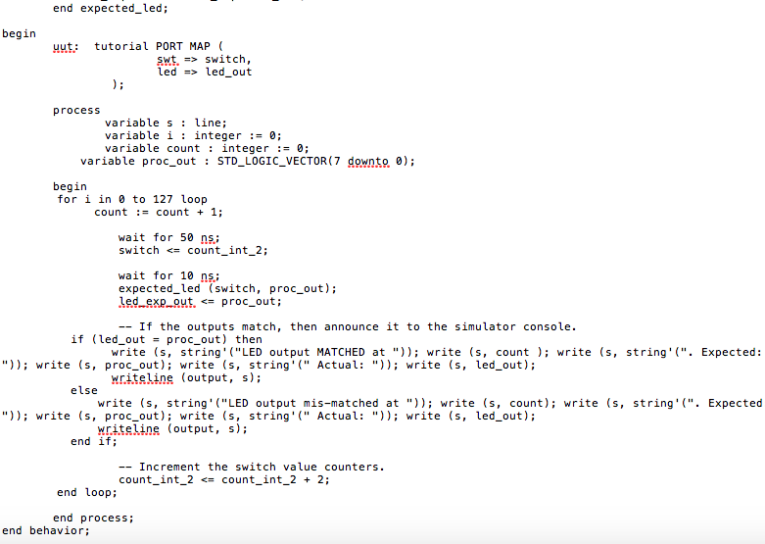
Inicia la arquitectrua del
testbench
Se instancia el circuito que
se va simular.(tutorial.vhd)
Se conecta:
En swt la señal switch
En led la señal led_out
Se utiliza la instrucción
Process para definir el
Programa de prueba
Se definen variables temporales dentro del
programa
Se utiliza la instrucción for
Para generar todas las combinaciones de la entrada
Se controla el avance del
tiempo en el simulador
Se llama el procedimiento
Se verifica si lo que calcula
el procedimiento es igual a
la salida del circuito.
Se imprime por consola el
resultado

Slide 14
Procedimiento en el laboratorio
Los archivos tutorial.vhd y tutorial_tb.vhd se entregan
Para realizar el tutorial para aprender a usar el herramienta
Vivado.
Archivos necesarios para realizar el tutorial:
Directorio Tutorial_0
tutorial.vhd
tutorial_tb.vhd
Basys3_Master.xdc
Seguir el procedimiento descrito en:
Vivado_Tutorial_simulacion.pdf
Sirve para conectar los puertos del
Circuito a los pines de la FPGAS
que se va usar en el diseño

Slide 15
FPGA Familia ARTIX-7 ( utilizada en la tarjeta Basys3)
Diseñada específicamente para suplir las necesidades de altos volúmenes de producción para aplicaciones de electrónica de consumo sensibles al costo.
Tiene un balance óptimo entre bajo riesgo, bajo costo y bajo consumo para aplicaciones sensibles al costo.
Ofrece una tecnología avanzada para el manejo de potencia, hasta hasta 150 K celdas lógicas, bloques PCI express, soporte de memoria, DSP slices, transceiver.
DSP48A slice contiene mutiplicador de 18x18, sumadores y acumuladores.
.

Slide 16
Para mayor información consultar el siguiente
material
.
7 Series FPGAs Configurable Logic Block. User Guide
UG474 (v1.8) September 27, 2016
Xilinc Inc.

Slide 17
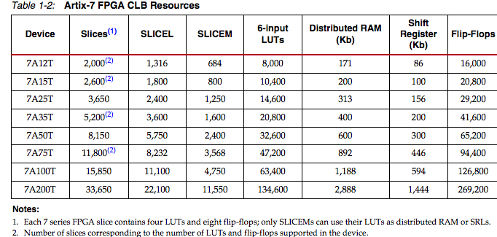
ARTIX-7 FPGA Family (usada en la tarjeta Basys3)
.

Slide 18
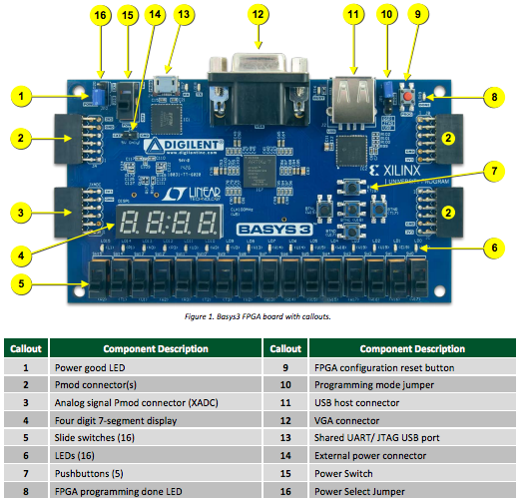
Tarjeta
BASYS3
.
Se usará
En la práctica
Prestarla…
Artix®-7 FPGA
Xilinx part number
XC7A35T-1CPG236C)

Slide 19
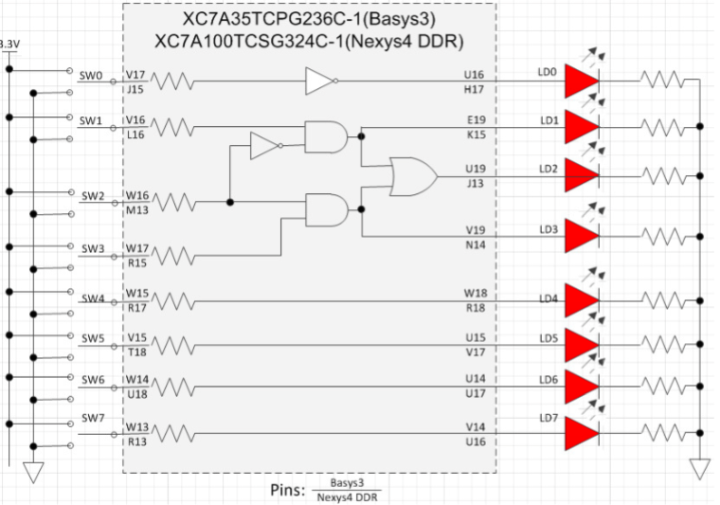
Ejemplo de implementación de una función combinacional
en una FPGA (tarjetas basys3/Nexys4)
Circuito combinacional
implementado
al interior de la FPGAS
(usando CLBs)
Pines en la FPGA
.
Suiches en el board (tarjeta)
Leds en el board (tarjeta)

Slide 20
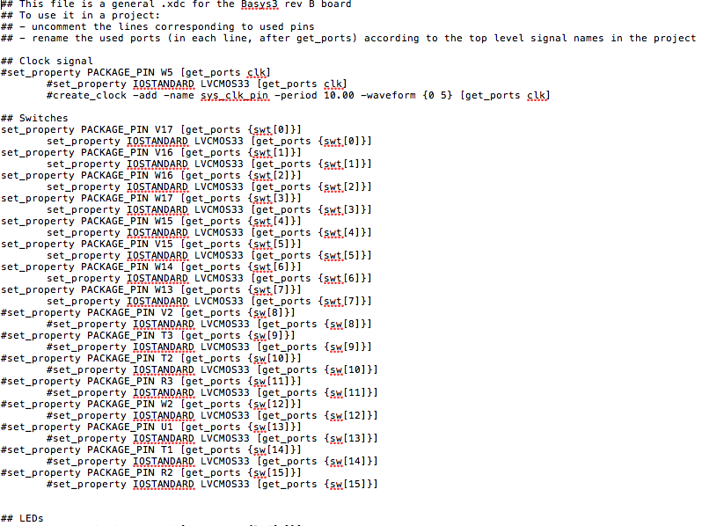
Cómo programar los pines de la FPGA a los puertos de circuito diseñado
archivo: Basys3_Master.xdc
.
Pines usados
Pines no usados
Comentados #

Slide 21
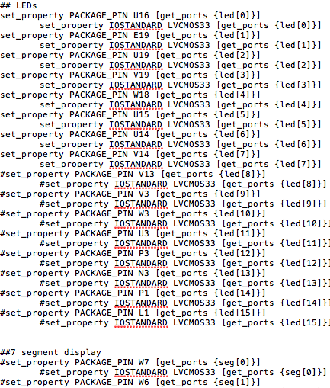
Como programar los pines a usar
archivo: Basys3_Master.xdc (continuación..=
.
Pines usados
Pines no usados
Comentados #

Slide 22
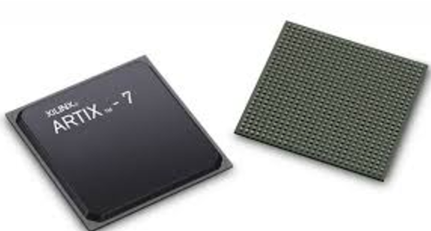
Proceso general de diseño con Xilinx (Vivado)
HDL code
Schematic
Paso 1: Diseño
- Dos métodos para especificar
el diseño: HDL (VHDL, Verilog)
o dibujo de esquemáticos.
Paso 2: Sintetice para crear Netlist
- convierte el archivo Verilog, Vhdl
o Esq. a un archivo en el formato
estándar industrial EDIF, con el
circuito optimizado.
Paso 3: Implementa el diseño (netlist)
- traduce, mapea, place & route.
Paso 4: Configura la FPGA
- Descarga el archivo .bit en la FPGA
para implementar el circuito..
.
Synthesis
Constraints
Synthesize
Netlist
Implement
implementation
Constraints
BIT File
Configure

Slide 23
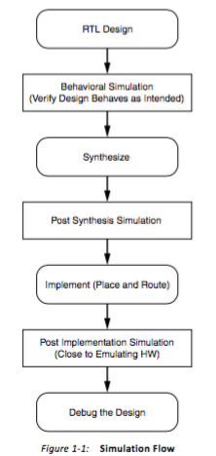
Tipos de simulación dentro del proceso
De diseño
.

Slide 24
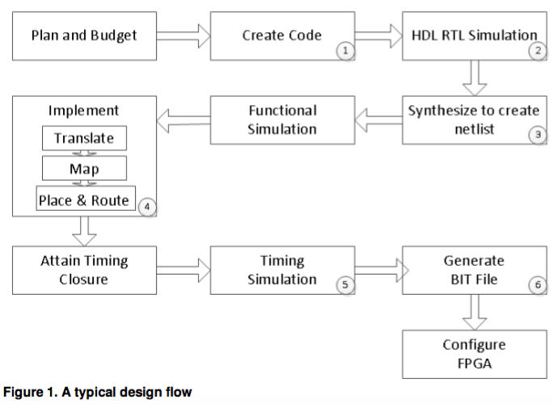
Proceso detallado (se seguirá en el tutorial)
.
Seguir el procedimiento en
Vivado_Tutorial_simulacion.pdf

Slide 25
Segunda parte
Diseñar un sumado de 5bits:
Se debe implementar el sumador de un bit (full Adder)
Utilizar el Full adder para diseñarun sumador de 4 bits.
Para simular el el sumador de 4bits se debe construir el testbench
Exhaustivo.
Se entregan (directorio: Lab2-1):
full_adder_dataflow.vhd
fulladder_dataflow_tb.vhd
sumador4bits_estructural.vhd
sumador4bits_estructural.xdc

